Slide 1
A LA DECOUVERTE DE LA PANTOMIME...

Slide 2

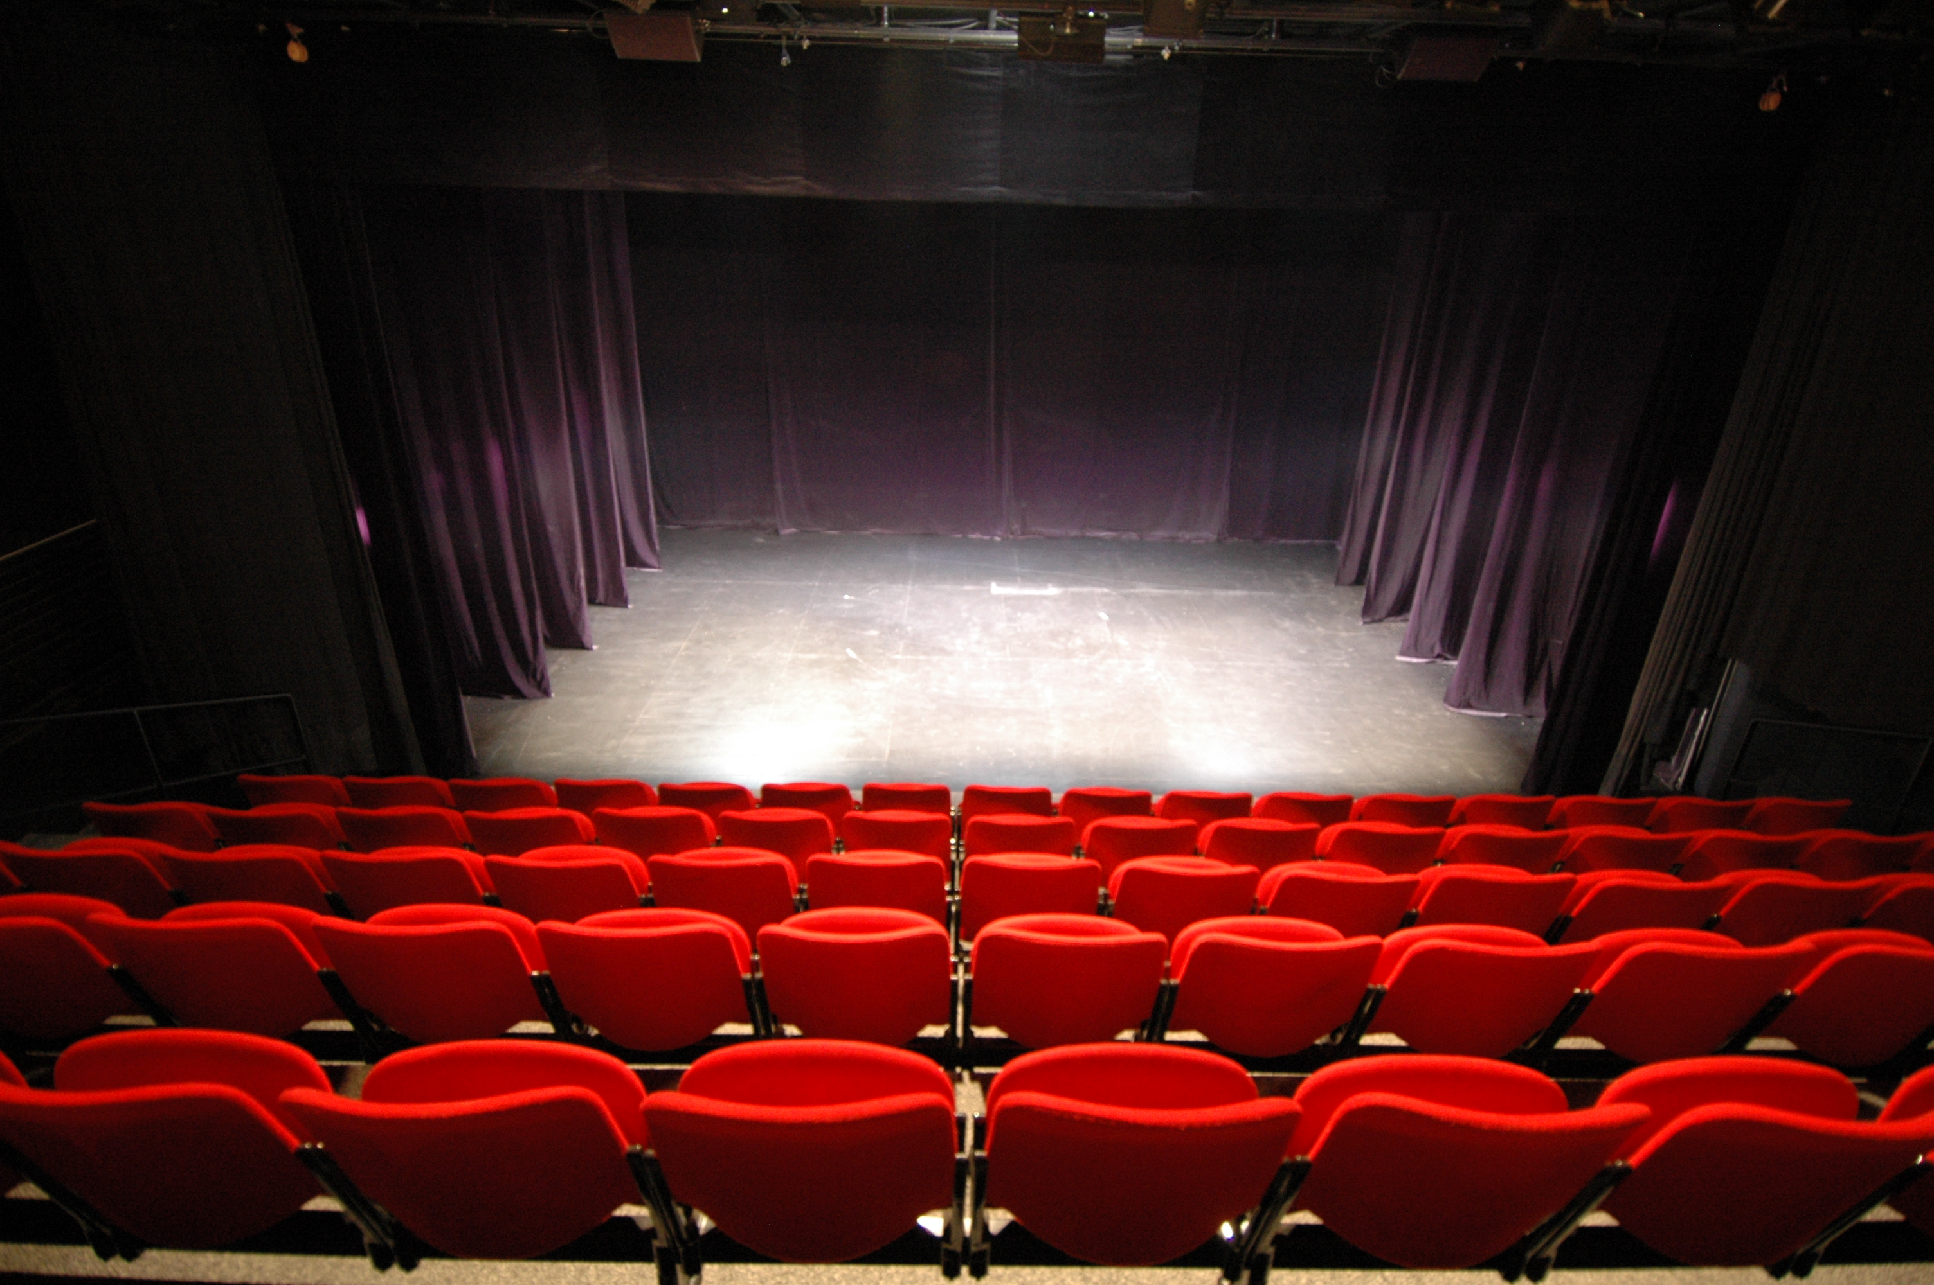
Qu'est-ce qu'une pantomime?
C'est une comédie musicale jouée traditionnellement pendant la période de Noël en Grande-Bretagne.

Slide 3
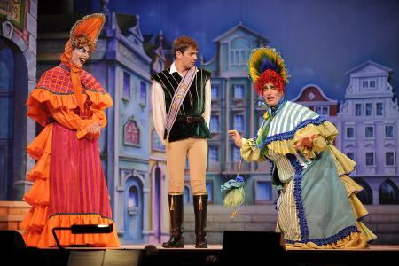
Les caractéristiques de la Pantomime
● Cross-dressing (travestissement)
Souvent, les rôles féminins sont joués par des hommes et les rôles masculins par des femmes. Cela donne un aspect comique à la pièce.
Pantomime Cinderella (Cendrillon):
Les 2 soeurs de Cendrillon sont jouées par des hommes.

Slide 4
Les caractéristiques de la Pantomime
● Participation du public
Le public doit être actif, il est sans cesse solicité par les acteurs.
Les phrases qui reviennent régulièrement sont:
“He's behind you!”
“Oh no he's not!”
“Oh yes he is!”

Slide 5
https://vimeo.com/80928668
extrait de la Pantomime Cinderella
interaction avec le public

Slide 6
https://vimeo.com/80890477
La comptine 12 Days of Christmas est souvent reprise dans les Pantomimes,
et adaptée à la pièce.

